Slide 1






المدخل إلى تقنيات الاتصال
د. جورج لطيف سيدهم
DGM 11٣
Lecture 1: مفهوم النظام الاتصالي
Communication Eco System

Slide 2


Lecture 1
محتويات المحاضرة
مقدمة عن تكنولوجيا الاتصال
مكونات النظام الاتصالي
Amazon Alexa
عوامل تحدد انتشار التكنولوجيا
شركة جوجل كمثال للنظام الاتصالي

Slide 3
مقدمة عن تكنولوجيا الاتصال

Slide 4
Lecture 1
مقدمة عن تكنولوجيا الاتصال
تقنيات تكنولوجيا الاتصال هي الجهاز العصبي للمجتمع المعاصر، حيث تقوم بنقل وتوزيع المعلومات الحسية والتحكمية وربط عدد لا يحصى من الوحدات في المجتمع.
هذه التقنيات ضرورية للتجارة ، وضرورية للترفيه ، ومتشابكة في علاقاتنا الشخصية بالآخرين.
كانت إحدى السمات المميزة للثورة الصناعية هي إدخال تقنيات الاتصال الجديدة كآليات تحكم تقوم بدورًا مهمًا في كل مجال تقريبًا من مجالات إنتاج وتوزيع السلع المصنعة.
وتلعب تقنيات الاتصال دورًا مهمًا في حياتنا الخاصة كما تفعل في التجارة والسيطرة في المجتمع.
الأجهزة Hardware تمثل الجانب الأكثر وضوحًا في تكنولوجيا الاتصال. وتعد الأجهزة أكثر الأجزاء الملموسة في النظام التكنولوجي، وعادة ما تنبثق تطورات التقنيات الجديدة من خلال تطوير تلك الأجهزة الملموسة.

Slide 5

مكونات النظام الاتصالي
Communication Eco System

Slide 6

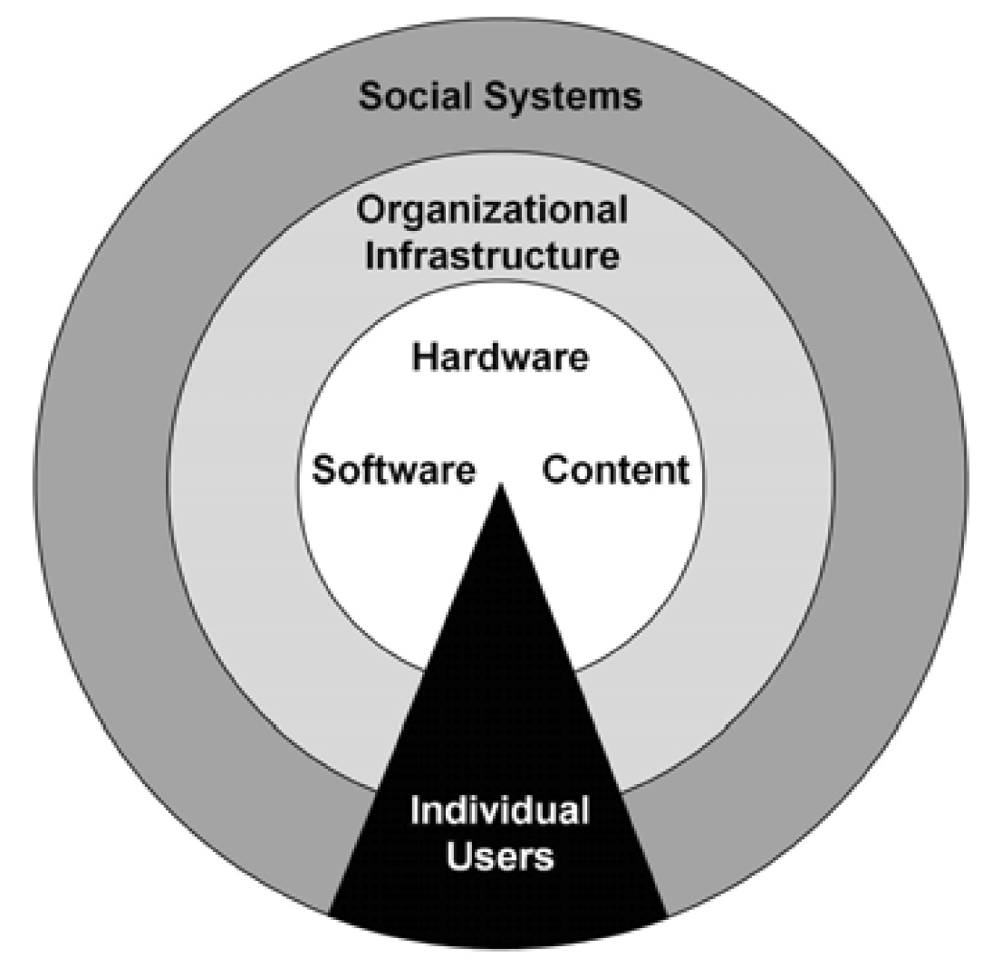
Lecture 1
مكونات النظام الاتصالي Communication Eco System
يتكون أي نظام اتصالي من مجموعة عناصر تتكامل معاً لإنتاج تقنية يتم استخدامها من افراد المجتمع ويتم تداول المعلومات والبيانات من خلال تلك التقنية.
وهذه العناصر هي:
Hardware الأجهزة الملموسة
Software برمجة الوظائف الخاصة بالأجهزة.
Content المحتوى الذي تقدمه التقنيات

Slide 7
Lecture 1
مكونات النظام الاتصالي Communication Eco System
وهذه العناصر الأساسية محاطة بالطبقات التالية:
Organizational Infrastructure: وهي مجموعة المنظمات المشاركة في إنتاج التكنولوجيا وتوزيعها
Social Systems: تشمل الأنظمة السياسية والاقتصادية والإعلامية، بالإضافة إلى مجموعات أخرى من الأفراد أو المنظمات تخدم مجموعة مشتركة من الوظائف في المجتمع.

Slide 8
Lecture 1
مكونات النظام الاتصالي Communication Eco System
Individual Users: المستخدمون الفرديون يتفاعلون مع جميع العناصر في النظام الاتصالي.
الفرضية الأساسية للنظام الاتصالي هي أن جميع عناصر النظام تتفاعل معاً ويجب أن تتفاعل لفهم التكنولوجيا.

Slide 9
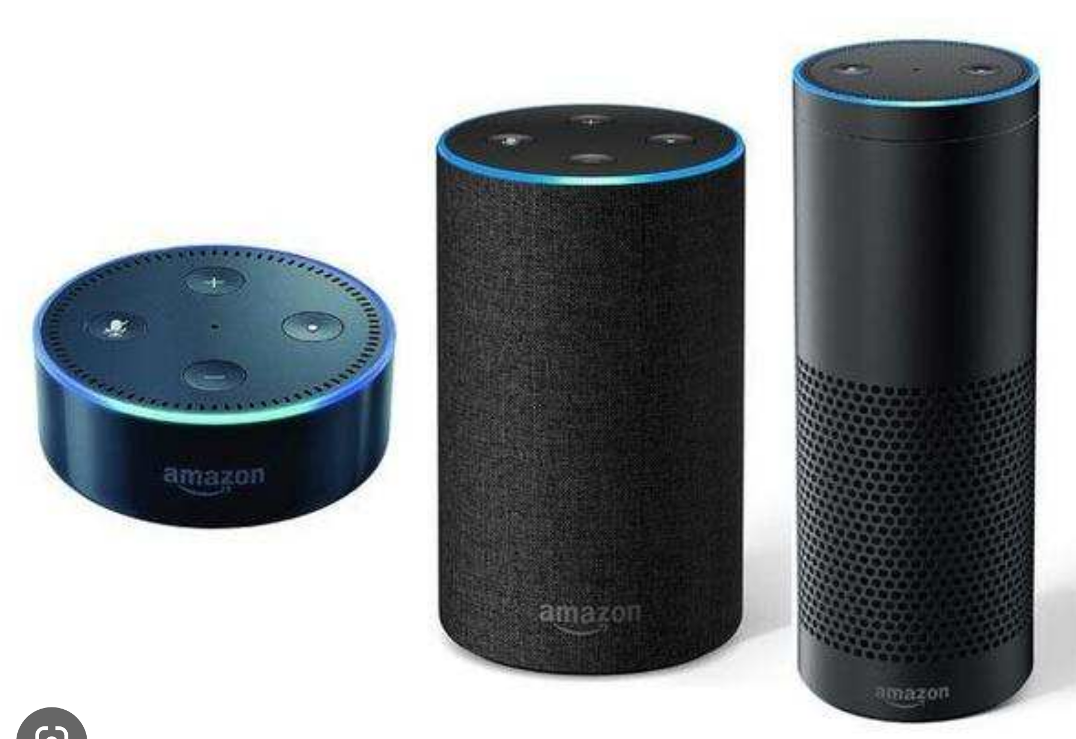
Lecture 1
مثال : Amazon Alexa
لكي نفهم الcommunication technology ecosystem يجب أن نطبقها على تقنية بعينها
ومثال على ذلك المساعد الشخصي جهاز أمازون ألكسا، أو جوجل هوم. وهذه الأجهزة تحمل تطبيق واضح لمفهوم النظام الاتصالي بكافة ابعاده.

Slide 10
Lecture 1
مثال : Amazon Alexa
Hardware
كل أنواع المساعد الشخصي ذات حجم صغير أو متوسط كجسم ملموس، مصمم ليستقر على رف أو طاولة، ومن خلال دراسة محتويات الجهاز نجد أنه يحتوي على:
سماعات متعددة - ميكروفون – دوائر الكترونية – مرسل ومستقبل إشارات الراديو

Slide 11
Lecture 1
مثال : Amazon Alexa
Software
تقوم برمجة الجهاز بعمل تحويل للأوامر الصوتية التي تسمعها من خلال الميكروفون الداخلي، إلى نصوص أو أوامر أخرى متصلة بحقب أخرى من البرامج مخصصة لحل الأوامر التي ترسلها للنظام.
ومن منظور المستخدم، لا يهمه ما يحدث داخلياً بداخل الجهاز ولكن له المنتج النهائي.

Slide 12
Lecture 1
مثال : Amazon Alexa
يقوم الجهاز بما هو ابعد من مجرد بتحليل الأوامر الصوتية كـSoftware من خلال ارتباط الجهاز بشبكة الإنترنت فيرسل البيانات عبر الإنترنت إلى servers لتقديم الإجابات من خلال المساعد الشخصي Personal assistant.

Slide 13
Lecture 1
مثال : Amazon Alexa
Organizational Level المستوى التنظيمي
مستوى التنظيم يعني كل الشركات والأنظمة المشتركة في نجاح الجهاز (Hardware – Software) وهذه الأنظمة في مثال Alexa تنقسم إلى نوعين:
شركة خاصة بتصنيع المنتج نفسه وهي في هذه الحالة شركة Amazon من خلال vendors اعطتهم التصميم ويقومون بالتصنيع لحساب شركة أمازون العالمية.
شركة خاصة بالخوادم Servers التي تقوم بعمل البحث وإيجاد الإجابات المنطقية والعودة بها لصاحب الطلب وشركة أمازون أيضاً تمتلك هذه النوعية من الservers
ويتخلل هذه المنظومة وجود شركات هامة جداً وهي موفر خدمة الإنترنت ISP (Internet Service Provider) المسئول عن شبكة الهواتف الخاصة بتوصيل الإنترنت حتى تتحرك الطلبات والإجابات في طرق طبيعية وبسرعة عالية من الاستجابة.

Slide 14
Lecture 1
مثال : Amazon Alexa
Organizational Level المستوى التنظيمي
على سبيل المثال يقوم شخص بمحادثة صوتية لAlexa يطلب فيها بيتزا، تقوم ألكسا بتحويل الطلب الصوتي داخلياً إلى كتابة مثلما نفعل في Google search، ثم يتم تحويل ذلك الطلب للcloud server الخاص بألكسا الذي يبحث داخله أولاً و إذا وجد المطلوب يعود بالإجابة العكسية لترجع مرة أخرى للجهاز، أو لو كانت الإجابة غير موجودة لديه يتصل بservers أخرى متعاقد معها للبحث داخلها، كما تقوم كثير من مطاعم البيتزا بالتعاقد مع أمازون للحصول على ترشيح مقابل دفع مبلغ مالي للشركة كعمولة للترشيح.

Slide 15
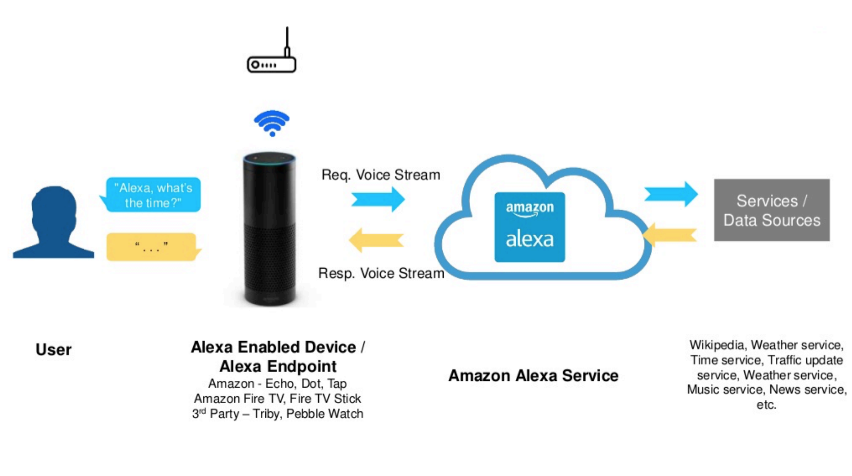
Lecture 1
مثال : Amazon Alexa
Organizational Level المستوى التنظيمي

Slide 16
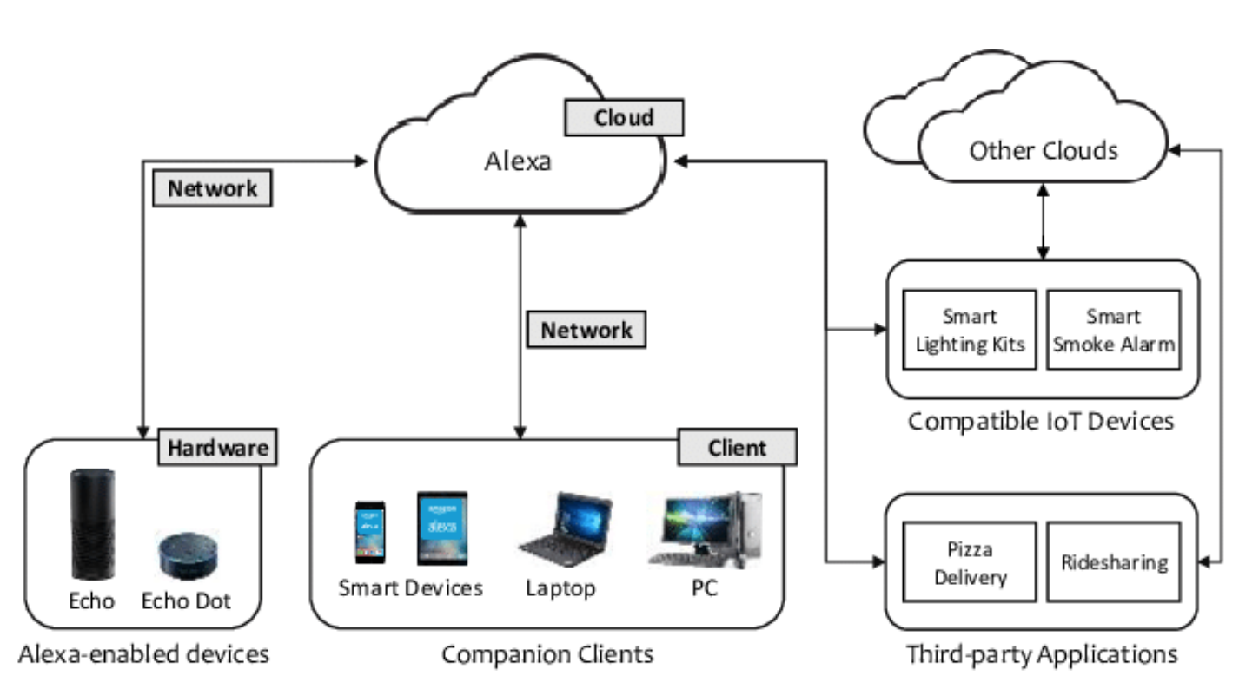
Lecture 1
مثال : Amazon Alexa
Organizational Level المستوى التنظيمي

Slide 17
Lecture 1
مثال : Amazon Alexa
Organizational Level المستوى التنظيمي
ومن هنا نفهم فكرة العائد الذي يعود على كافة الشركات العاملة لدعم خدمة Alexa
وبالتالي الدعم التنظيمي للCommunication ecosystem هام لأن الشراكة والتكامل بين الشركات يحقق نجاح للنظام الاتصالي بينما لا يمكن لجهة واحدة العمل بمفردها لإخراج منتج عالمي.

Slide 18
Lecture 1
مثال : Amazon Alexa
Social System Level مستوى النظام الإجتماعي
المستوى الاجتماعي والسياسي مرتبط بشكل كبير بالمستوى السابق (التنظيم) لأن النظام السياسي على سبيل المثال لديه القدرة على اتاحة أو تشجيع أو التوفيق بين المنظمات والشركات بعضها البعض.
أو يمكنه أن يمنع أن يحدد أو يثبط من التعاون بين المؤسسات من خلال قوانين مجحفة أو بيروقراطية.

Slide 19
Lecture 1
عوامل تحدد انتشار التكنولوجيا
توجد اربع عوامل أساسية تحدد قدرة التكنولوجيا على التواجد والانتشار وسرعة الاستخدام من الأفراد
والأربع عوامل هي:
١- Enabling الإتاحة
٢- Limiting المحدودية
٣- Motivating التشجيع
٤- Inhibiting التثبيط

Slide 20
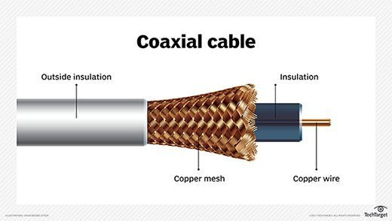
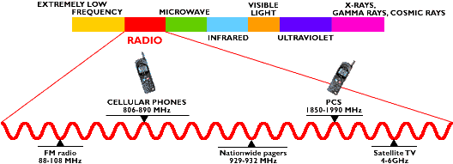
Lecture 1
Enabling الإتاحة
هو العوامل التي تجعل التطبيقات ممكنة الحدوث
مثال: حقيقة أن ال Coaxial Cable يمكنه أن يحمل أعداد كبيرة من القنوات التليفزيونية عليه يعتبر اتاحة على مستوى الHardware.
وأيضاً قرار وجود قانون تنظيمي وإمكانية حصول الهواتف النقالة على بعض من ترددات الراديو يعتبر اتاحة على مستوى الدولة أو النظام.

Slide 21
Lecture 1
Limiting المحدودية
وهي العوامل التي تخلق موانع وحواجز لتبني المستحدثات
مثال: عند ظهور التليفون المحمول قرر النظام المصري وقتها System Level بالسماح لشركتين فقط للعمل في خدمات التليفون المحمول، ثم بعد ذلك سمحت لشركتين آخرتين، وبالتالي فهو اتاحة enabling ولكنها محدودة لأنها Limited بعدد معين من الشركات وبالتالي سيكون من الصعب على الشركات الناشئة أو صغار المستثمرين العمل في هذا القطاع لأنه مغلق ومحدود لشركات محددة بعينها.

Slide 22
Lecture 1
Motivating التشجيع
هو العامل الذي يعطي سبب لتبني تكنولوجيا أو مستحدث جديد، فالتكنولوجيا لا تستخدم لأنها فقط موجودة، ولكن لابد من وجود سبب يشجع المستخدمين على تبنيها.
مثال: رغبة شركات الاتصال المحلية في تحقيق مزيد من الأرباح مع وجود بعض العوائق مثل بطء النمو في تقديم خدمة التليفون المحلي، جعلت الشركات والمنظمات تشجع دخول التكنولوجيا الجديدة في شركات التليفون المحلي، لتسهل على المواطنين استخدامهم له، وتشجع الأفراد الذين يريدون الحصول على المعلومات بسرعة أن يتشجعوا لتبني الخدمات التكنولوجية الجديدة التي تقدمها شركات الاتصالات.

Slide 23
Lecture 1
Inhibiting التثبيط
هو العامل الذي يحبط من قرار تبني مستحدث أو تكنولوجيا جديدة.
مثال:
تجربة سيئة مع خدمة عملاء أحد شركات التكنولوجيا
عدم ثقة العملاء في الشركات.
السعر المبالغ فيه بالنسبة للأفراد، فكل فرد يحدد هل يحصل على قيمة مقابل سعر أم أنه لا يحصل على أي قيمة مقابل ذلك السعر الباهظ.
عادة تكون المؤثرات التي تزيد من عامل الإحباط أكثر بكثير من المؤثرات المشجعة، ولكن إذا كانت المؤثرات المشجعة أعلى فبالتأكيد ستنجح التكنولوجيا ويكون سهل تبنيها من الأفراد.

Slide 24
شركة جوجل Google
كمثال على النظام الاتصالي

Slide 25

Lecture 1
ما هي شركة جوجل؟
جوجل هي واحدة من شركات التكنولوجيا الأكثر نجاحًا في العالم، وتعرف بصفة خاصة بصعودها السريع إلى القمة منذ تأسيسها في عام 1998. أصبحت بسرعة رائدة عالمية في مجال البحث على الإنترنت ومنذ ذلك الحين توسعت إلى غيره من مجالات التكنولوجيا، مثل البريد الإلكتروني وتكنولوجيا الهاتف النقال والشبكات الاجتماعية.

Slide 26
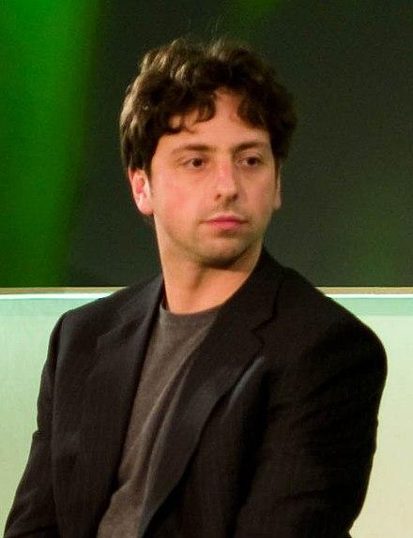
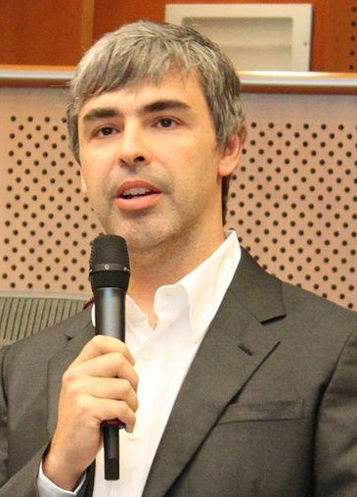
Lecture 1
من هم مؤسسي الشركة؟
كانت بداية شركة جوجل في صورة مشروع بحثي بدأه لاري بيج وسيرجي برين، وذلك حينما كانا طالبين يقومان بتحضير رسالة الدكتوراه في جامعة ستانفورد بولاية كاليفورنيا.

Slide 27
Lecture 1
كيف تعمل محركات البحث؟
ينطوي عمل محرّكات البحث المختلفة على ثلاث وظائف رئيسية:
الزحف Crawling
الفهرسة Indexing
الترتيب Ranking

Slide 28
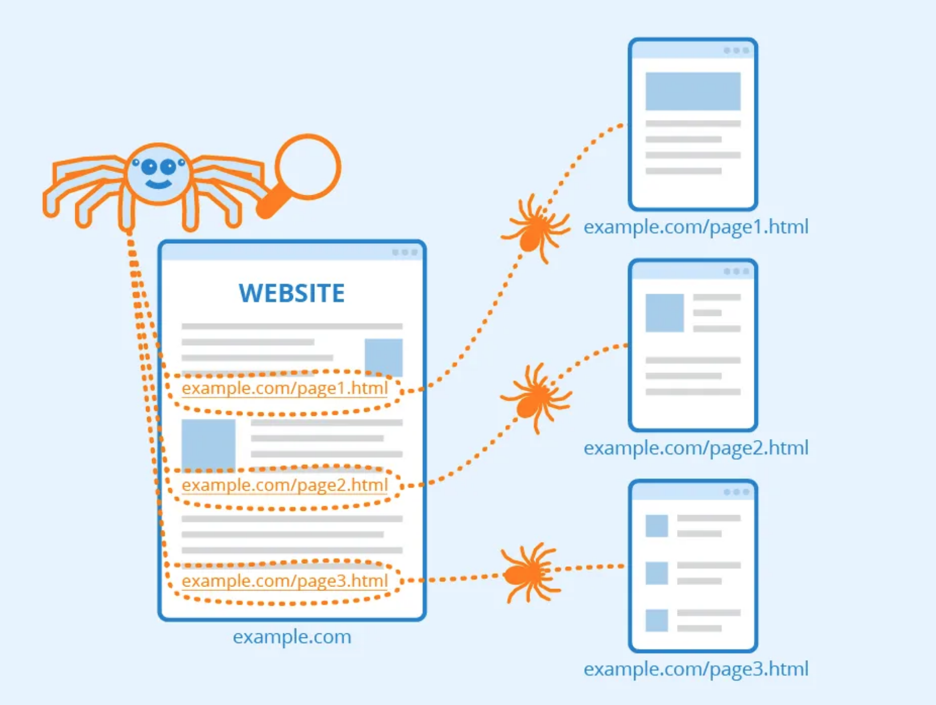
Lecture 1
الزحف أو الـ Crawling
هو عملية الاستكشاف في محرّكات البحث، حيث تقوم هذه المحركات بإرسال فرق من الروبوتات من أجل العثور على المحتوى الجديد أو الذي تمّ تحديثه. هذه الروبوتات ما هي إلاّ برامج حاسوبية تقوم بتصفّح الشبكة العالمية بطريقة منظّمة وممنهجة.
ويطلق عليها أسماء أخرى مثل:
زواحف الشكبة أو زواحف الويب Web Crawlers.
عناكب الشبكة Spiders.
آليات الشبكة Bots.

Slide 29
Lecture 1
الزحف أو الـ Crawling
يأخذ المحتوى أشكالاً مختلفة، قد يكون صفحة ويب، صورة، مقطع فيديو، ملف PDF أو غير ذلك، لكنها جميعها تُكتشف من قبل الـ Crawlers عن طريق رابط الـ URL
Google على سبيل المثال:
تبدأ روبوتات جوجل Googlebot بزيارة عدد قليل من صفحات الويب، ثمّ تستكشف جميع الروابط الداخلية Internal Links والخارجية External Links في هذه الصفحات، فتنتقل إلى صفحات جديدة، وتفعل ما فعلته في المرة الأولى، وهكذا حتى تتوسّع شبكة الاستكشاف ويتمّ العثور على أيّ محتوى جديد. خلال عملية التنقّل هذه بين الروابط والصفحات، يأخذ روبوت جوجل نسخة من رابط كلّ صفحة يقوم بزيارتها، وهكذا يتمّ تجميع المحتوى، وإضافته إلى فهرس جوجل المعروف باسم Caffeine.

Slide 30

Lecture 1
الفهرسة أو الـ Indexing
بعد العثور على المحتوى الجديد، تقوم محركات البحث بمعالجة هذا المحتوى وترتيبه في فهرس خاص، وهو عبارة عن قاعدة بيانات ضخمة من الروابط المكتشفة خلال عملية الزحف، والتي يتمّ الرجوع إليها لاحقًا لاستخراج رابط مناسب يجيب عن استعلام الباحث عن شيء معيّن على محرّك البحث.
كيف يتمّ فهرسة الروابط بالضبط؟
خلال عملية الفهرسة يحاول محرّك البحث فهم محتوى الصفحات التي تمّ العثور عليها، حيث يقوم بتحليلها وتصنيف الصور ومقاطع الفيديو وبقية أشكال المحتوى بناءً على العديد من العوامل والخوارزميات، ثمّ يتمّ تخزين هذا المحتوى في قاعدة بيانات ضخمة محفوظة في عدد هائل من الـservers.

Slide 31
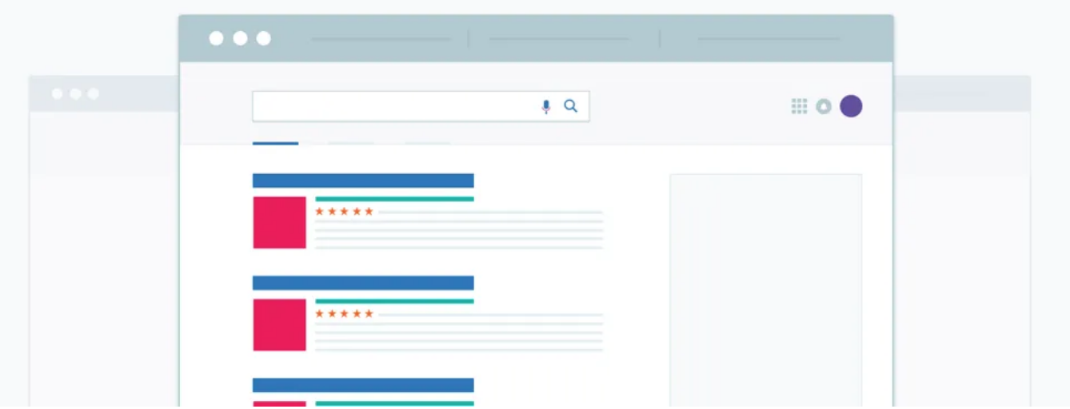
Lecture 1
الترتيب أو الـ Ranking
عندما يُجري أحدهم بحثًا على شبكة الإنترنت، تقوم محرّكات البحث بالرجوع إلى فهرسها واختيار الروابط ذات العلاقة الأكبر باستعلام الباحث، ثمّ ترتيبها وعرضها للبحث أملاً في تقديم إجابة مناسبة له. تسمّى عملية ترتيب المحتوى هذه وفقًا لمدى علاقته بالاستعلام المطروح الـ Ranking أو الترتيب. وكلّما كان ترتيب الموقع أعلى، كانت احتمالية أن يجيب عن الاستعلام أو الاستفسار أكبر. وهذا هو السبب في أنّ الموقع الأول الذي يظهر لك في صفحة نتائج البحث يكون في الأغلب هو الأفضل.

Slide 32
Lecture 1
لماذا يجب أن تهتمّ بكيفية عمل محركات البحث؟
التعرّف على مبدأ عمل محركات البحث لا يساعدك فقط على إجراء بحث أفضل على شبكة الإنترنت من خلال اختيار الكلمات المناسبة وتقييم النتائج المعروضة أمامك، لكنه يلعب دورًا أساسيًا أيضًا في كيفية بناء موقع الويب الخاصّ بك. وهنا لابدّ أن تعلم أنّه، ولكي يظهر موقعك في نتائج البحث، لابدّ أولاً أن يكون مرئيًا لمحركات البحث. وهذه الجزئية هي الأهمّ على الإطلاق في عملية تحسين محركات البحث: فإن لم يكن موقعك مرئيًا، لن تستطيع بأيّ شكل من الأشكال أن تظهر في صفحات نتائج البحث .SERPsوإن لم تكن صفحات الويب مبنية بطريقة تستطيع محرّكات الويب فهمتها وفهرستها، فوجودها على شبكة الإنترنت وعدمه واحد. احرص إذن على تهيئة موقعك الإلكتروني جيّدًا لتتمكّن محركات البحث من اكتشافه وفهرسته وترتيبه، وهذا بالضبط ما يدور حوله علم تحسين محرّكات البحث أو الـ SEO.

Slide 33
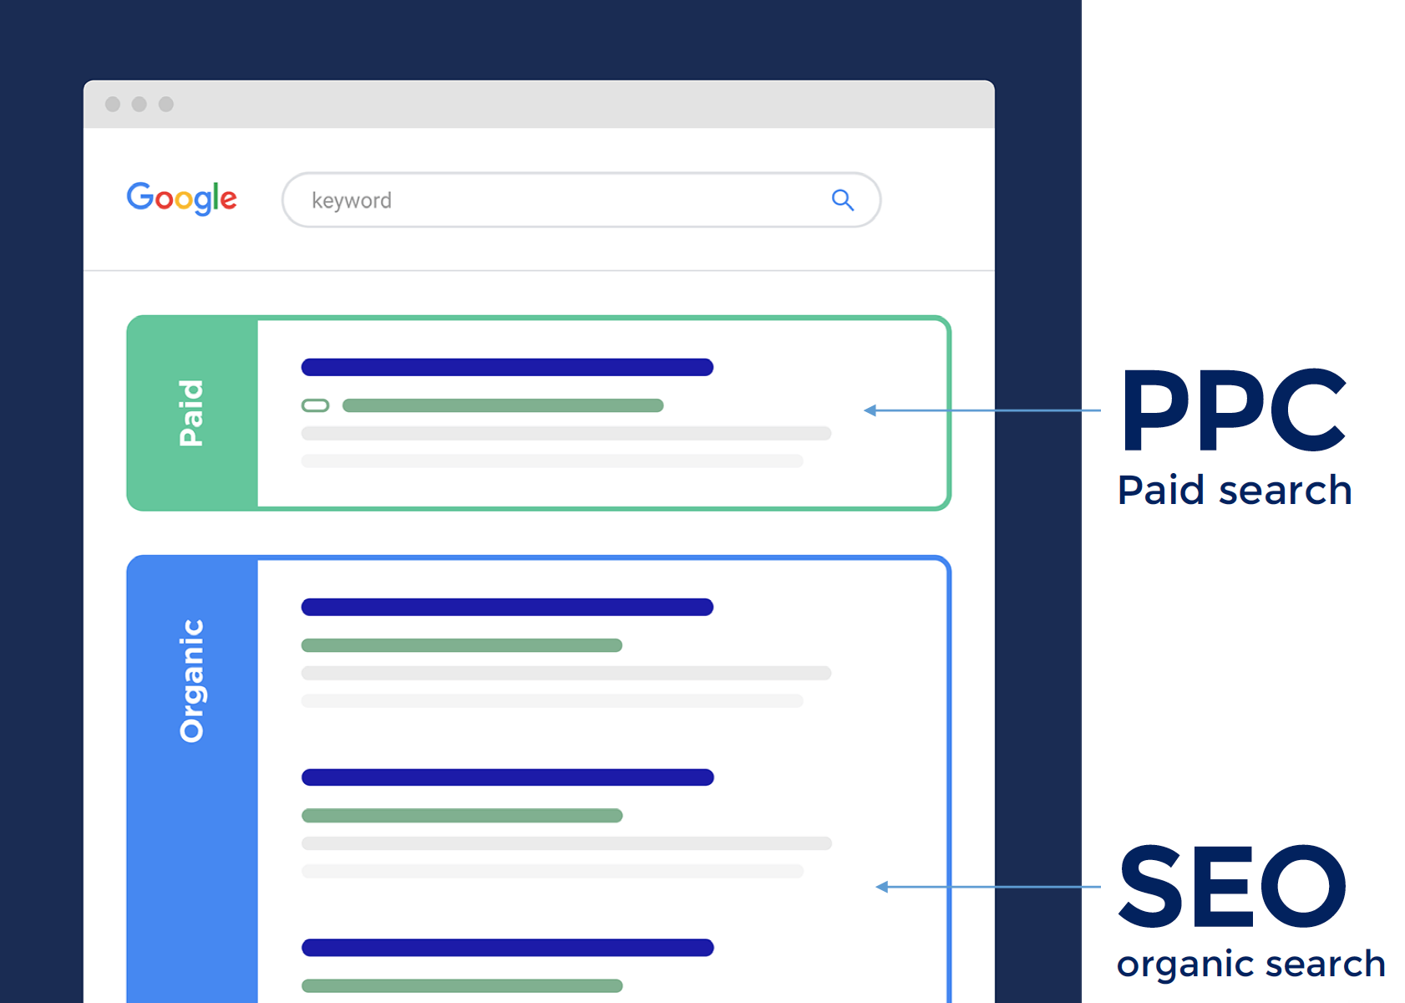
Lecture 1
(SERP) Search Engine Result Page

Slide 34
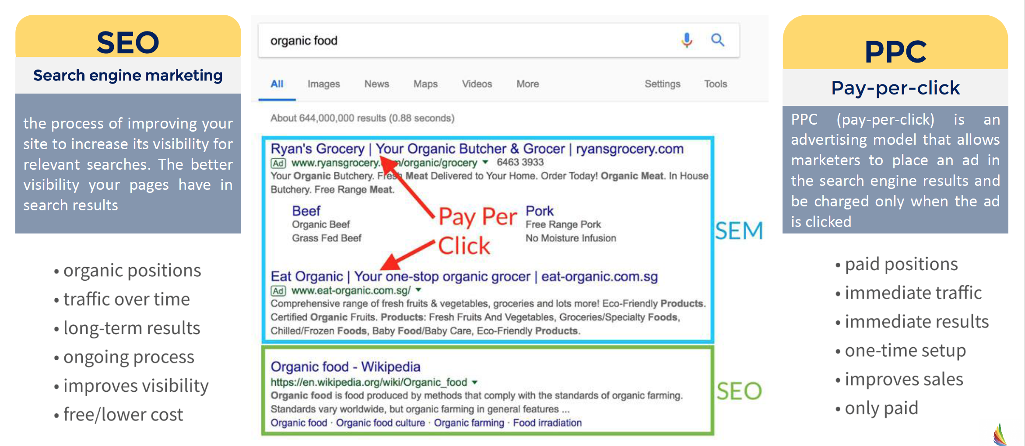

Lecture 1
(SERP) Search Engine Result Page
عملية تطوير الموقع وزيادة ظهوره على محرك البحث وفقاً للكلمة المفتاحية التي يتم إدخالها والبحث بها
هي طريقة إعلانية تتيح للمسوقين وضع اعلان داخل نتائج محرك البحث ويتم دفع ثمن الإعلان عند الضغط على الإعلان فقط.
مواضع متغيرة
التفاعل يحدث على مرور الوقت
نتائج على المدى الطويل
عملية مستمرة
يسهل الظهور
بدون/ قليل التكلفة
مواضع مدفوعة
تفاعل وقتي
نتائج وقتية
تهيئة مرة واحدة
يحسن المبيعات
مدفوع فقط

Slide 35
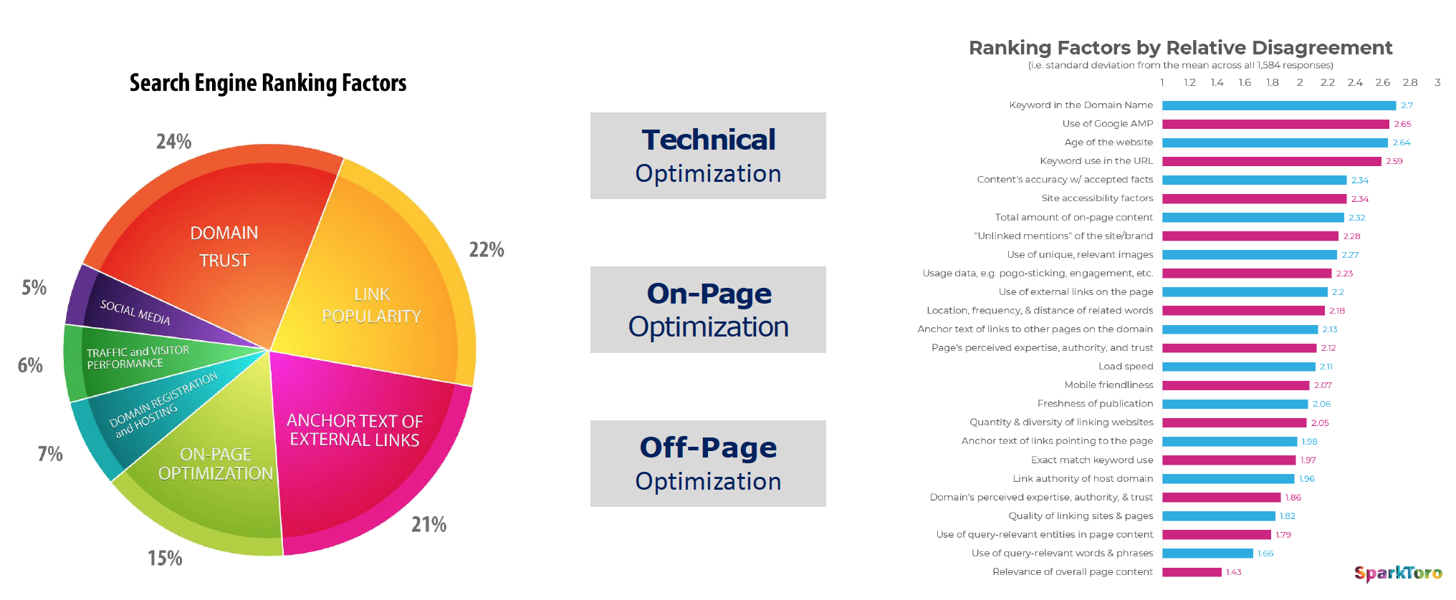
Lecture 1
(SERP) Search Engine Result Page

Slide 36
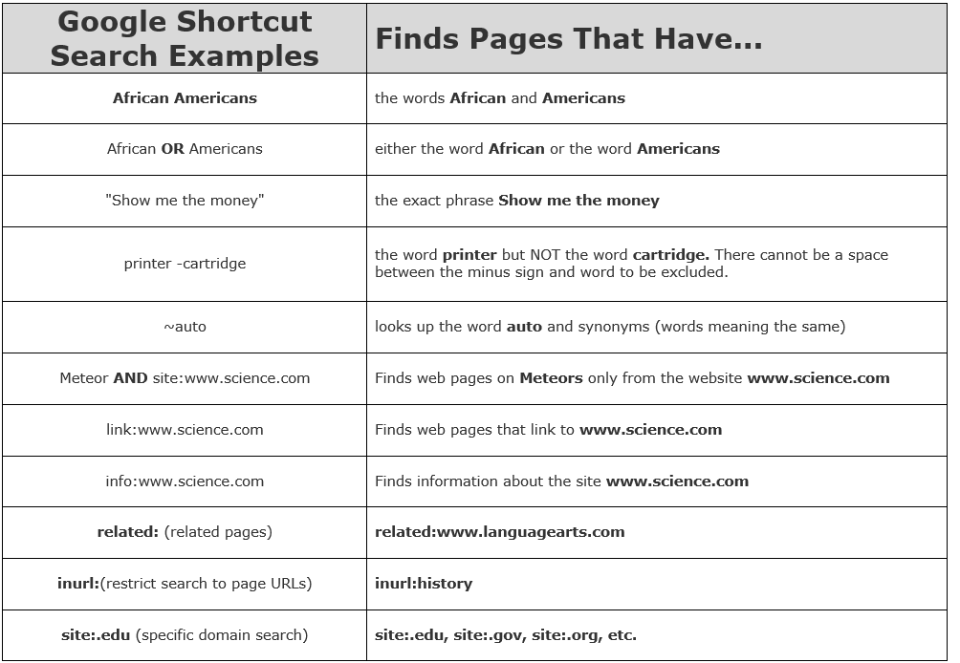
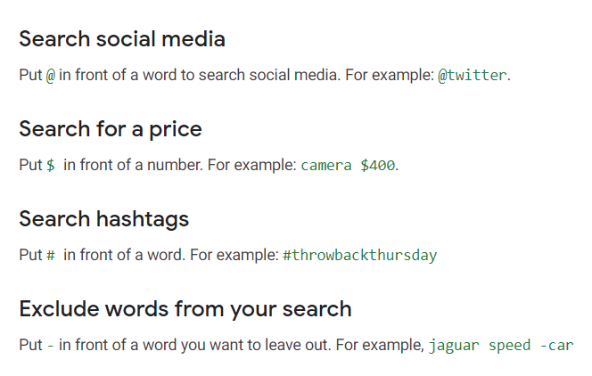
Lecture 1
مفاتيح متقدمة في البحث

Slide 37
Lecture 1
الخاتمــــــة
من خلال هذه المحاضرة تعرفنا على بعض المفاهيم الخاصة بتكنولوجيا الاتصال وكذلك مكونات النظام الإتصالي التي تشمل
Individual User Hardware – Software – Organization Level – Social Level
واتخذنا جهاز Amazon Alexa كمثال حي لهذه المبادئ.
ثم تحدثنا عن عوامل انتشار التكنولوجيا Enabling – Limiting – Motivating – Inhibiting
ثم تحدثنا عن شركة جوجل وتاريخها وكيفية عملها ومفهوم SEM – SEO – PPC – KeyWords

Slide 38
Lecture ١١
مراجع إضافية للمحاضرة
https://www.for9a.com/learn/%D9%83%D9%8A%D9%81-%D8%AA%D8%B9%D9%85%D9%84-%D9%85%D8%AD%D8%B1%D9%83%D8%A7%D8%AA-%D8%A7%D9%84%D8%A8%D8%AD%D8%AB
https://www.alqiyady.com/%D8%A8%D8%AF%D8%A7%D9%8A%D8%A7%D8%AA-%D9%88%D8%AA%D8%B7%D9%88%D8%B1-%D8%B4%D8%B1%D9%83%D8%A9-%D8%AC%D9%88%D8%AC%D9%84-462072.html
https://1-a1072.azureedge.net/tech/2019/8/23/%D9%85%D8%B9%D9%84%D9%88%D9%85%D8%A7%D8%AA-%D8%AA%D8%AC%D9%87%D9%84%D9%87%D8%A7-%D8%B9%D9%86-%D8%B4%D8%B1%D9%83%D8%A9-%D8%BA%D9%88%D8%BA%D9%84
https://www.youtube.com/watch?v=0eKVizvYSUQ
https://www.youtube.com/watch?v=7Ip8XcnDeMM

Slide 39
المدخل إلى تقنيات الاتصال
د. جورج لطيف سيدهم
DGM 11٣
Lecture 1: مفهوم النظام الاتصالي
Communication Eco System

